Slide 1
«РИСОВАНИЕ С НАТУРЫ НАТЮРМОРТА «ИГРУШКИ».
Составила: педагог изобразительного искусства и технологии Кораблева А. Н.

Slide 2
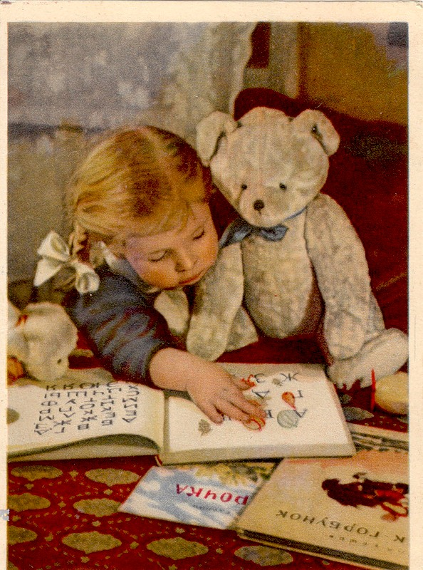
Игрушка – неизменный спутник ребенка с первых дней рождения.

Slide 3
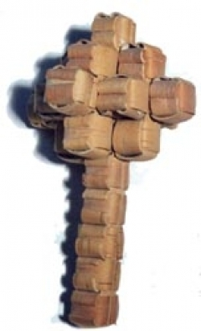
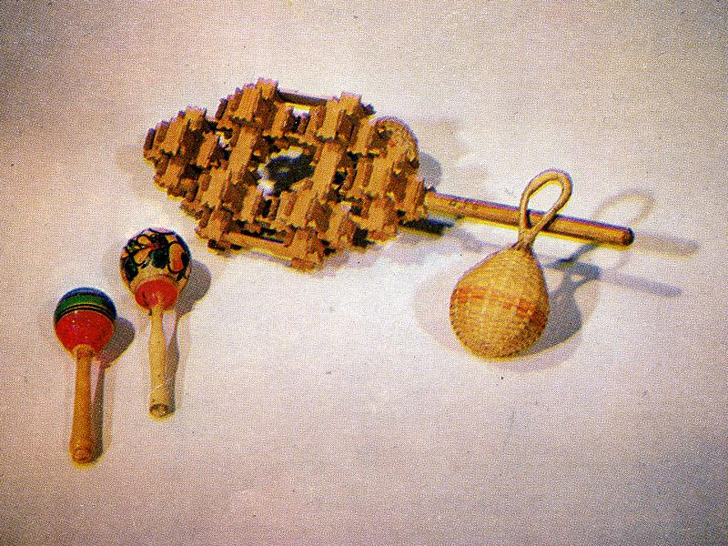
Древняя Греция и Древний Рим.
Первые игрушки – погремушки (или шаркунок).

Slide 4
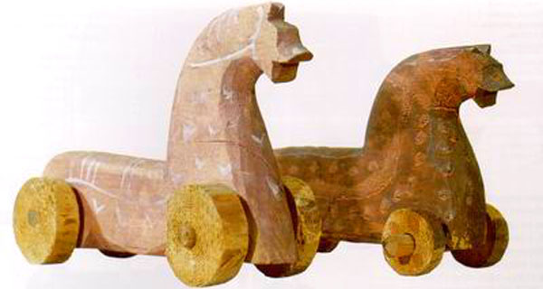
Самые ранние, известные нам игрушки Древнего Египта датируются серединой III тыс. до нашей эры. Это деревянные фигурки коров.

Slide 5
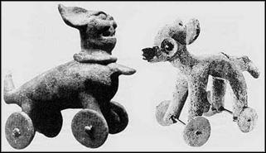
Кони-каталки, сделанные в V в. до н.э.

Slide 6
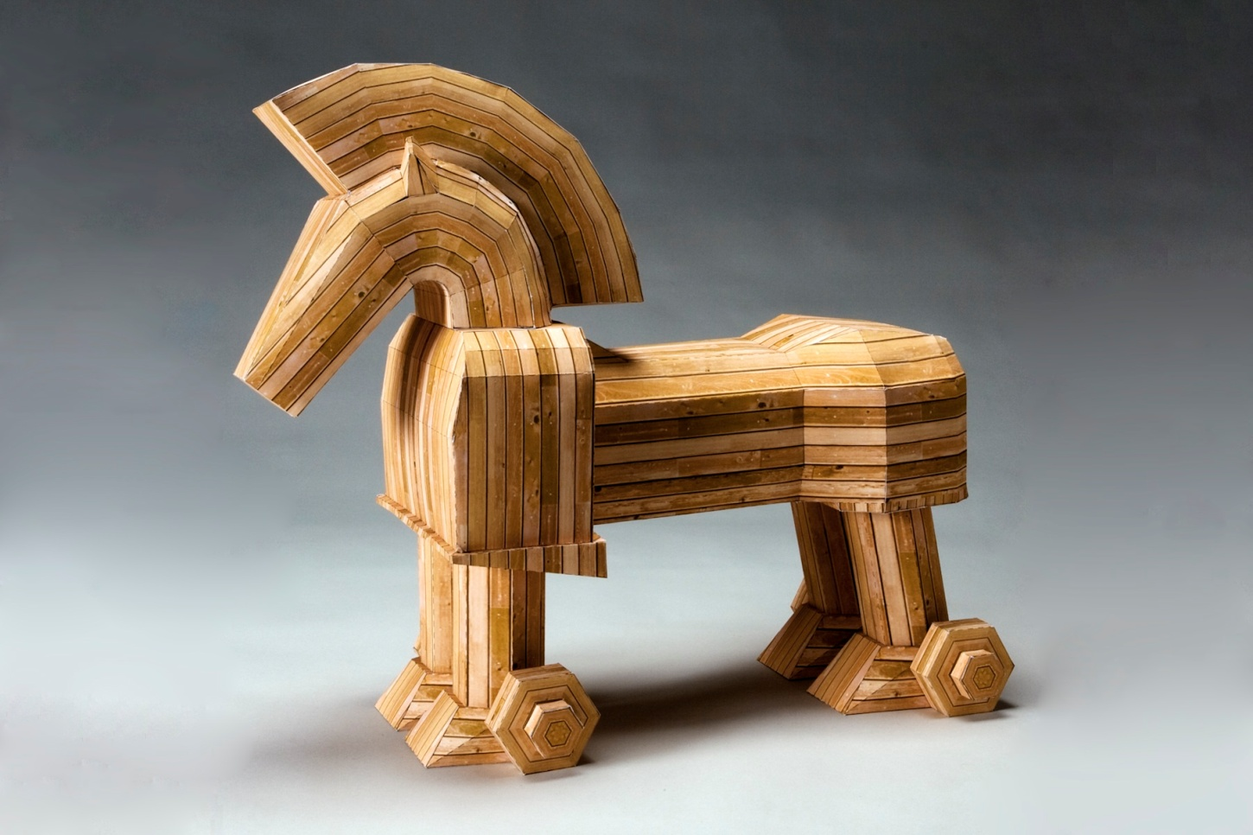
Игрушка «Троянский конь».

Slide 7
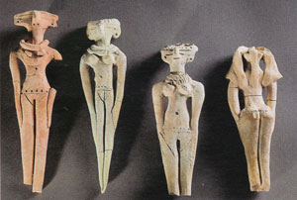
Египетские куклы из терракоты (XI-XXI вв. до н. э.).

Slide 8
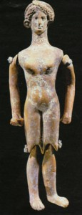
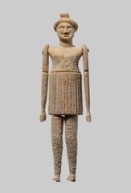
Глиняная кукла с подвижными конечностями. Греция. V век до н. э.

Slide 9
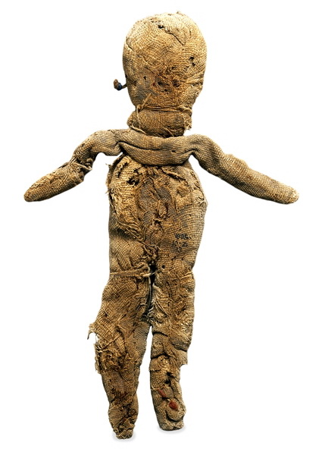
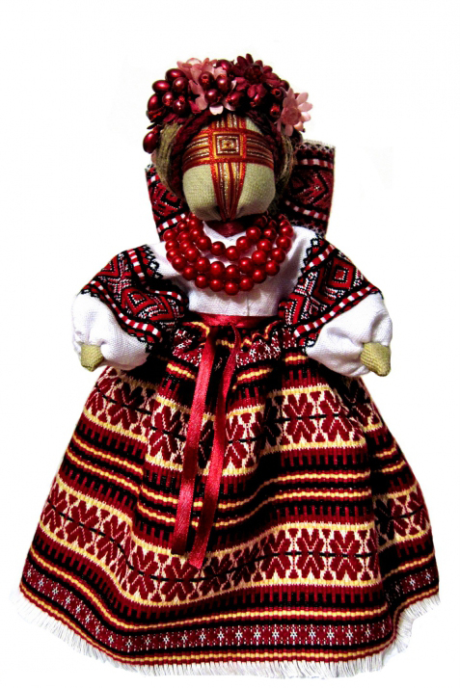
Куклы-мотанки.

Slide 10
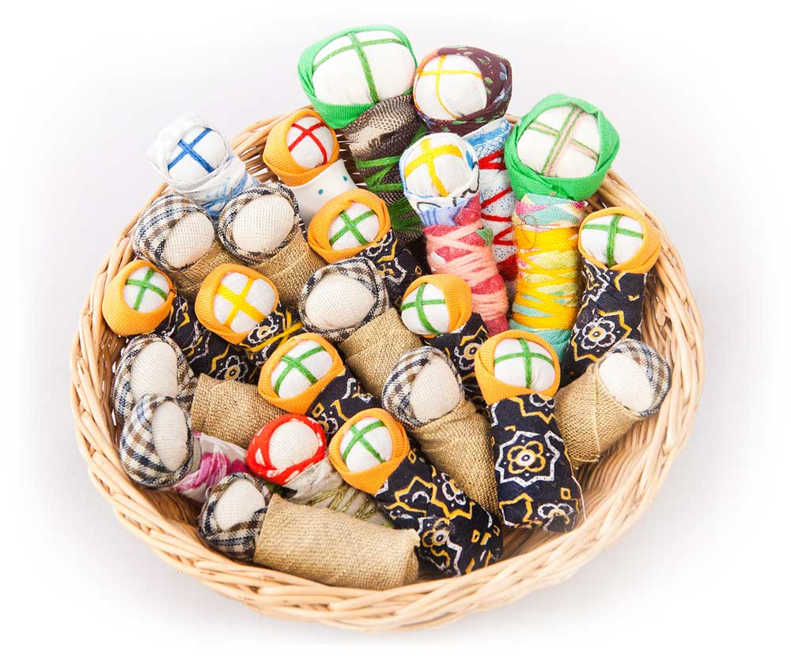
Новорожденный.
Куклу новорожденного изготавливали как оберег для малыша, появившегося на свет.

Slide 11
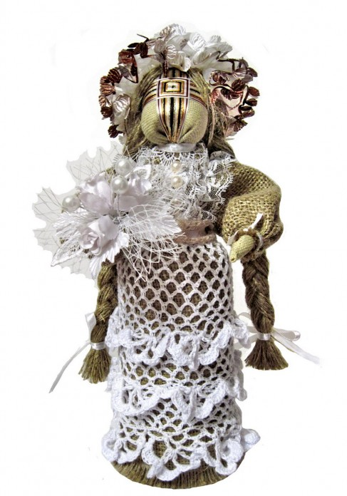
Невеста.
Мотанка - невеста оберегала молодых девушек от злого слова и завистливого глаза.

Slide 12
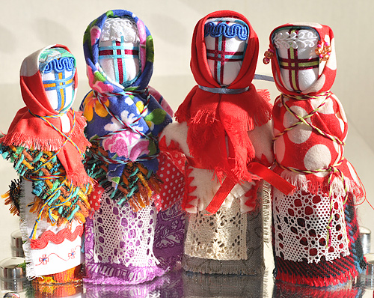
Берегиня.
Эта кукла помогала охранять здоровье и покой семьи, оберегать её от бед, невзгод, горя и напастей. Мотанка-берегиня помогала семье обрести достаток, поскольку при её изготовлении внутрь клали монетки, зерно, овечью шерсть для достатка, изобилия и сохранения домашнего тепла.

Slide 13
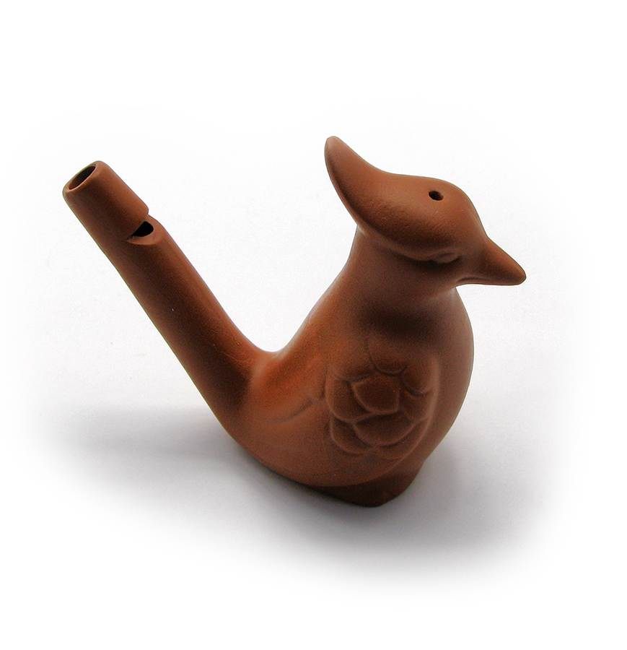
Свистульки – одна из распространенных детских забав на Руси.

Slide 14
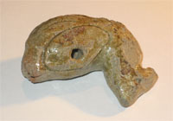
Утица-свистулька. Великий Новгород, 15-16 вв.

Slide 15
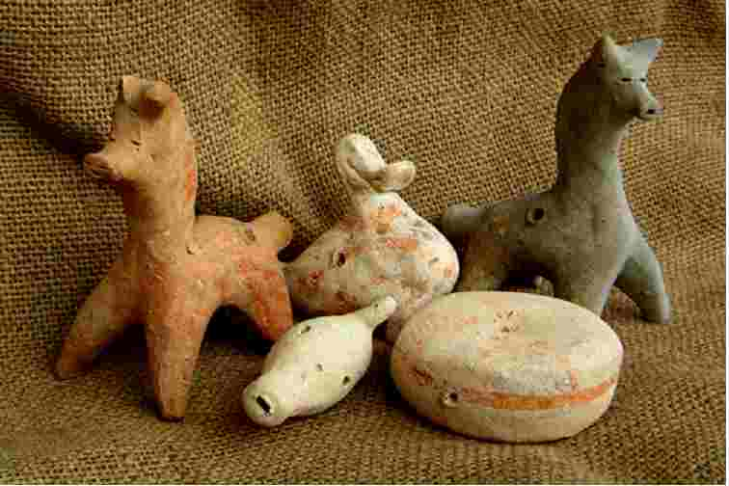
Московские глиняные коники XVI - XVII веков.

Slide 16
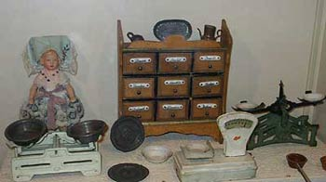
Немецкий кукольный магазин, 1860 г. Германия.

Slide 17
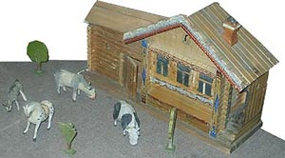
Стадо. Конец 19 века. Мастика, роспись.

Slide 18
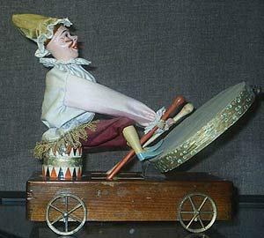
Паяц с бубном. Автор Пичугин. Начало 20 века.

Slide 19
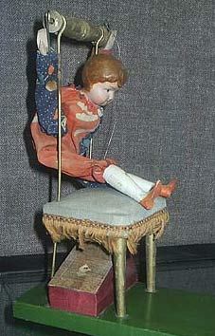
Клоун. Начало 20 века.

Slide 20
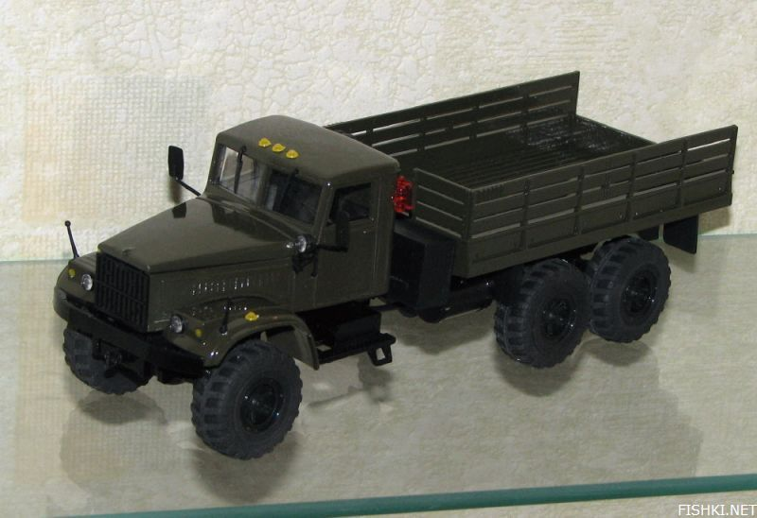
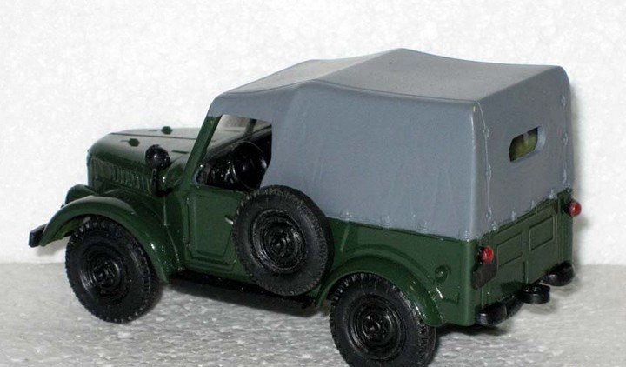
Игрушки советских времен.
Машинки.

Slide 21
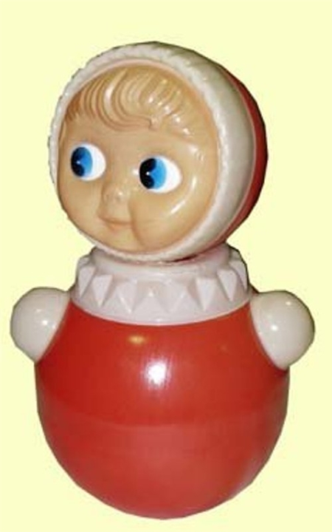
Кукла-неваляшка.

Slide 22
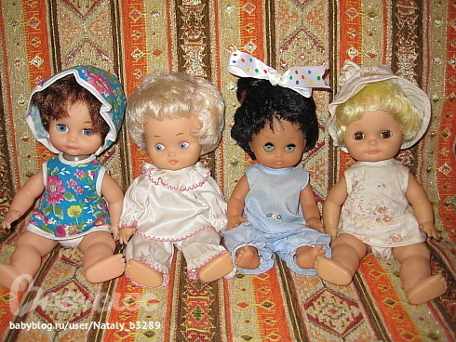
Советские куклы.

Slide 23
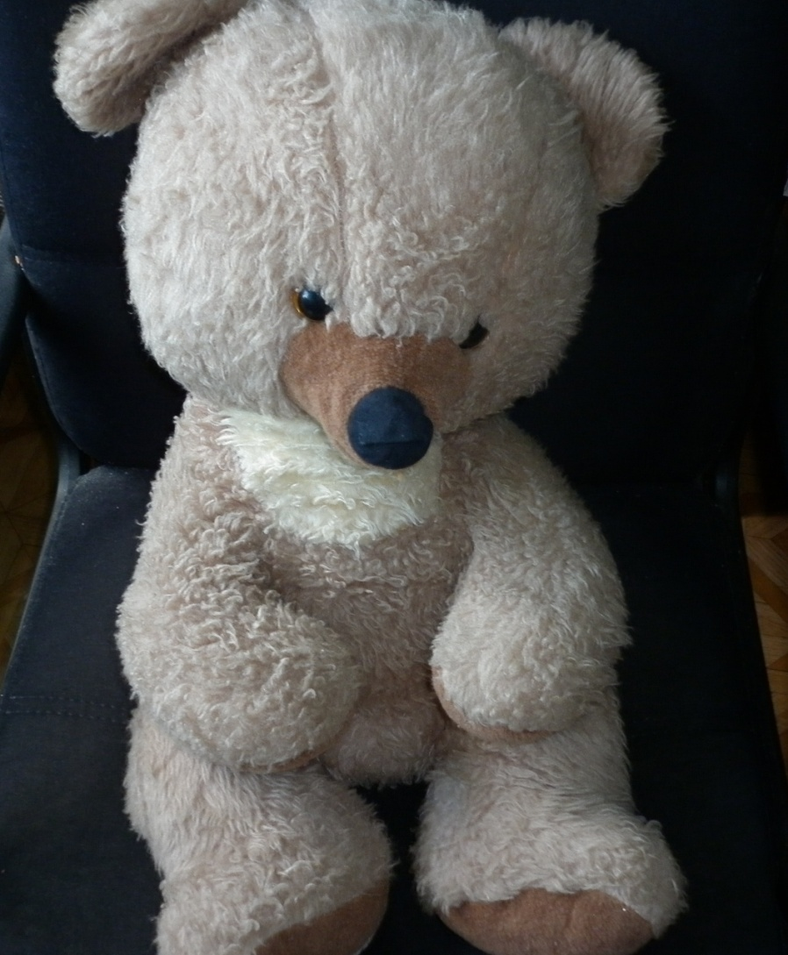
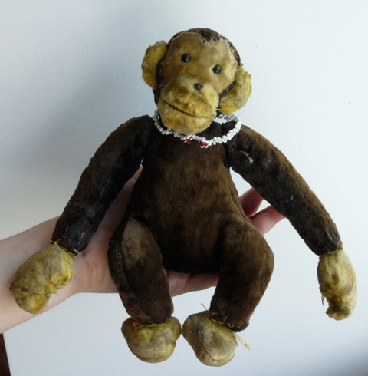
Советские мягкие игрушки.

Slide 24
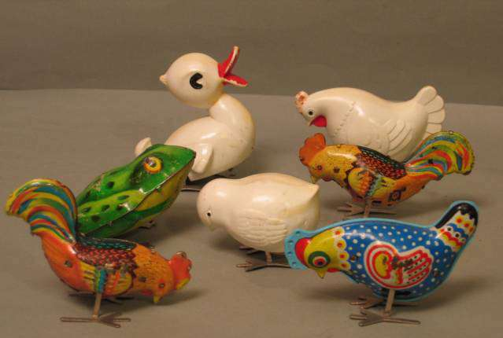
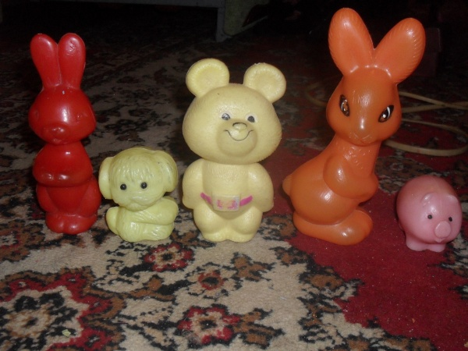
Советские пластмассовые игрушки.

Slide 25
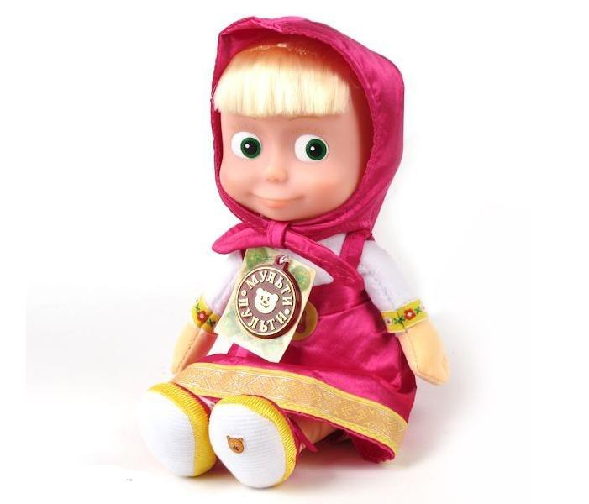

Современные игрушки.

Slide 26
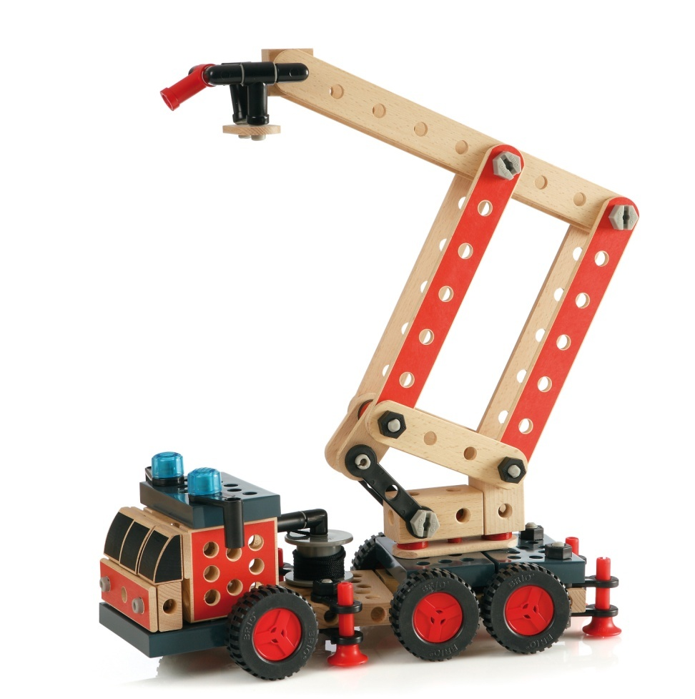

Современные игрушки (машины).

Slide 27
Санкт-Петербургский музей игрушки.
Основан в мае 1997 года;
Входит в союз музеев России;
Музей располагает постоянно пополняющимися коллекциями русской и зарубежной народной игрушки XVI-XX веков, индустриальной зарубежной и российской игрушки, советской игрушки.

Slide 28
Единиц хранения:
13807, из них 11786 предметов основного фонда;
Наиболее ценные (уникальные) коллекции:
- Коллекция игр и игрушек Африки. Вторая половина XX в. ~ 140 предметов;
- Коллекция игр и игрушек Китая V в.- 2007 г. ~ 1-80 предметов;
- Коллекция авторских елочных украшений худ. Е.Н Топорниной 1930-е годы ~ 36 предметов;
- Теневой театр Индонезии ваянг пурво. Первая половина XX в. ~ 24 предмета.

Slide 29
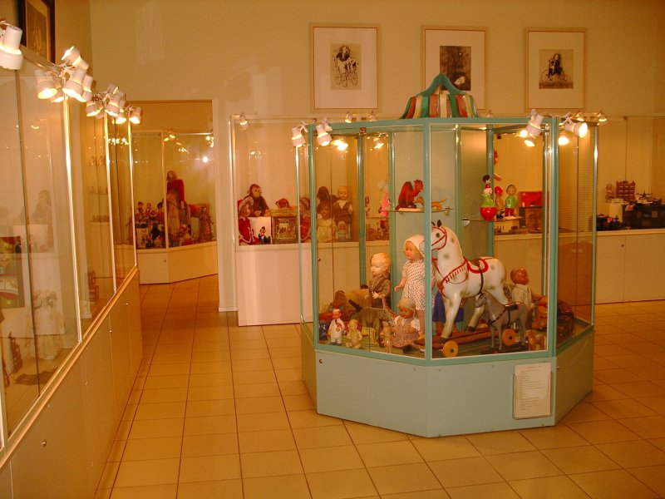
Залы музея.

Slide 30
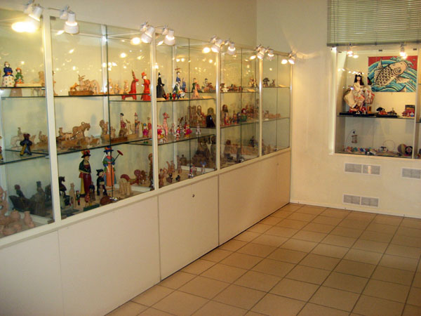

Slide 31
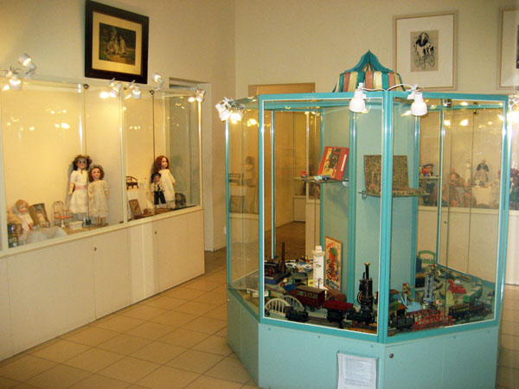

Slide 32
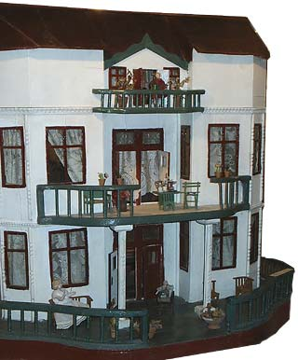
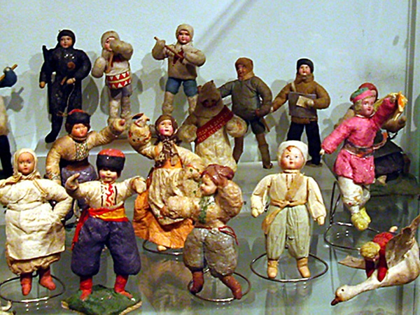
Экспонаты музея.
Кукольный дом-музей Народные игрушки

Slide 33
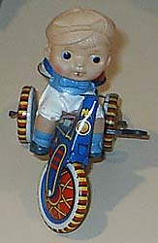
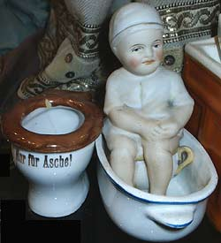
Экспонаты музея.
Мальчик на велосипеде Мальчик в ванной

Slide 34
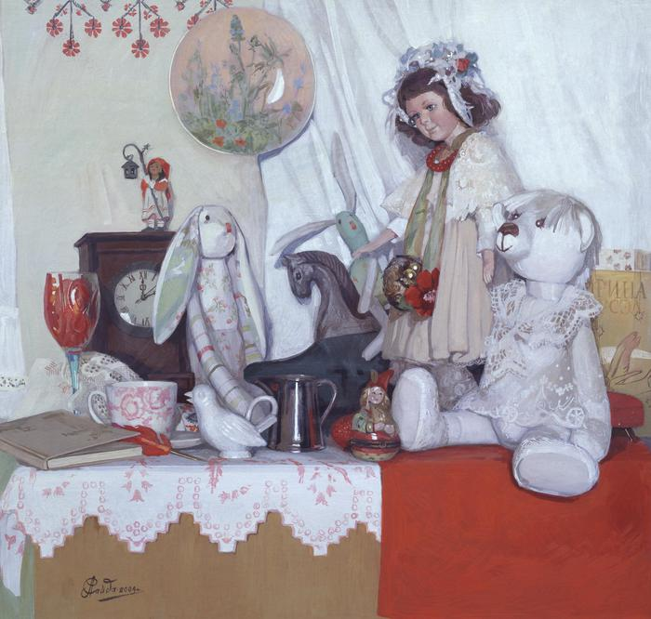
Сайда Афонина «Любимые игрушки».

Slide 35
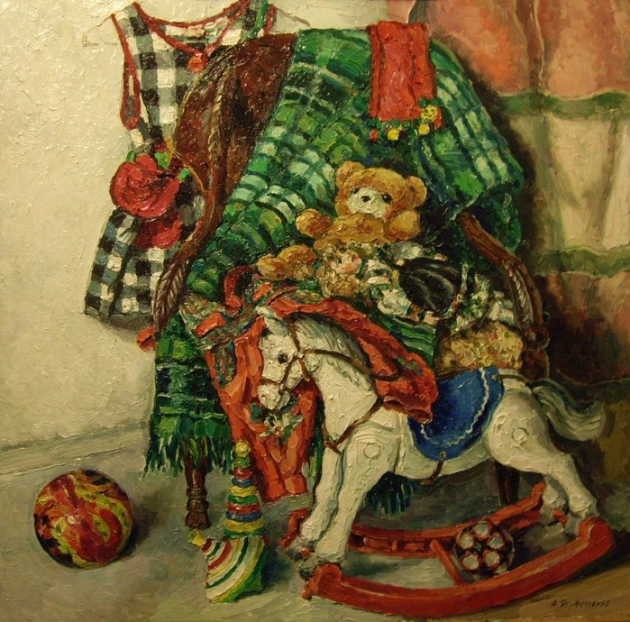
Анна Ягужинская. Натюрморт «Игрушки».

Slide 36
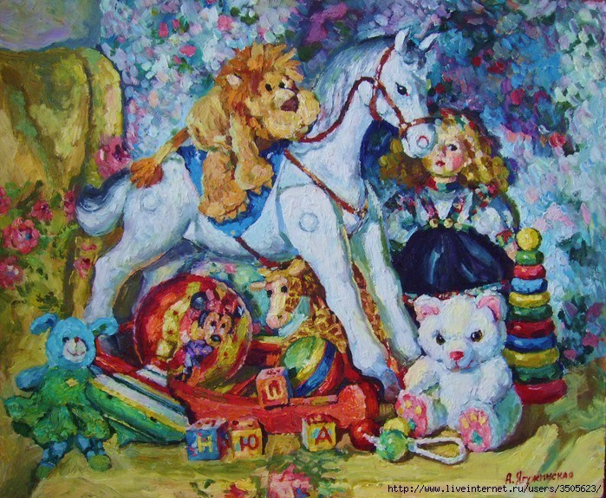
Анна Ягужинская. «Натюрморт с куклой».

Slide 37
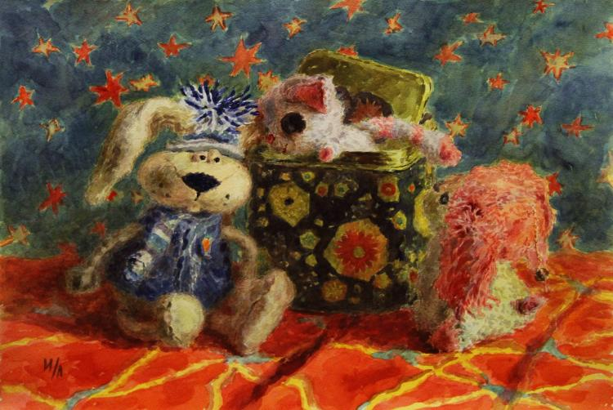
Ирина Ломанова. Натюрморт «Игрушкины секреты».

Slide 38
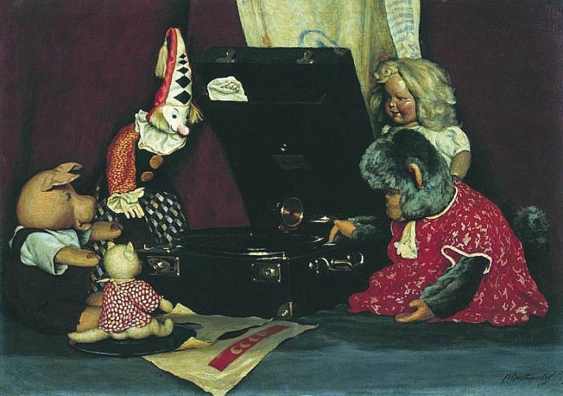
Александр Лактионов. Натюрморт «Игрушки».

Slide 39
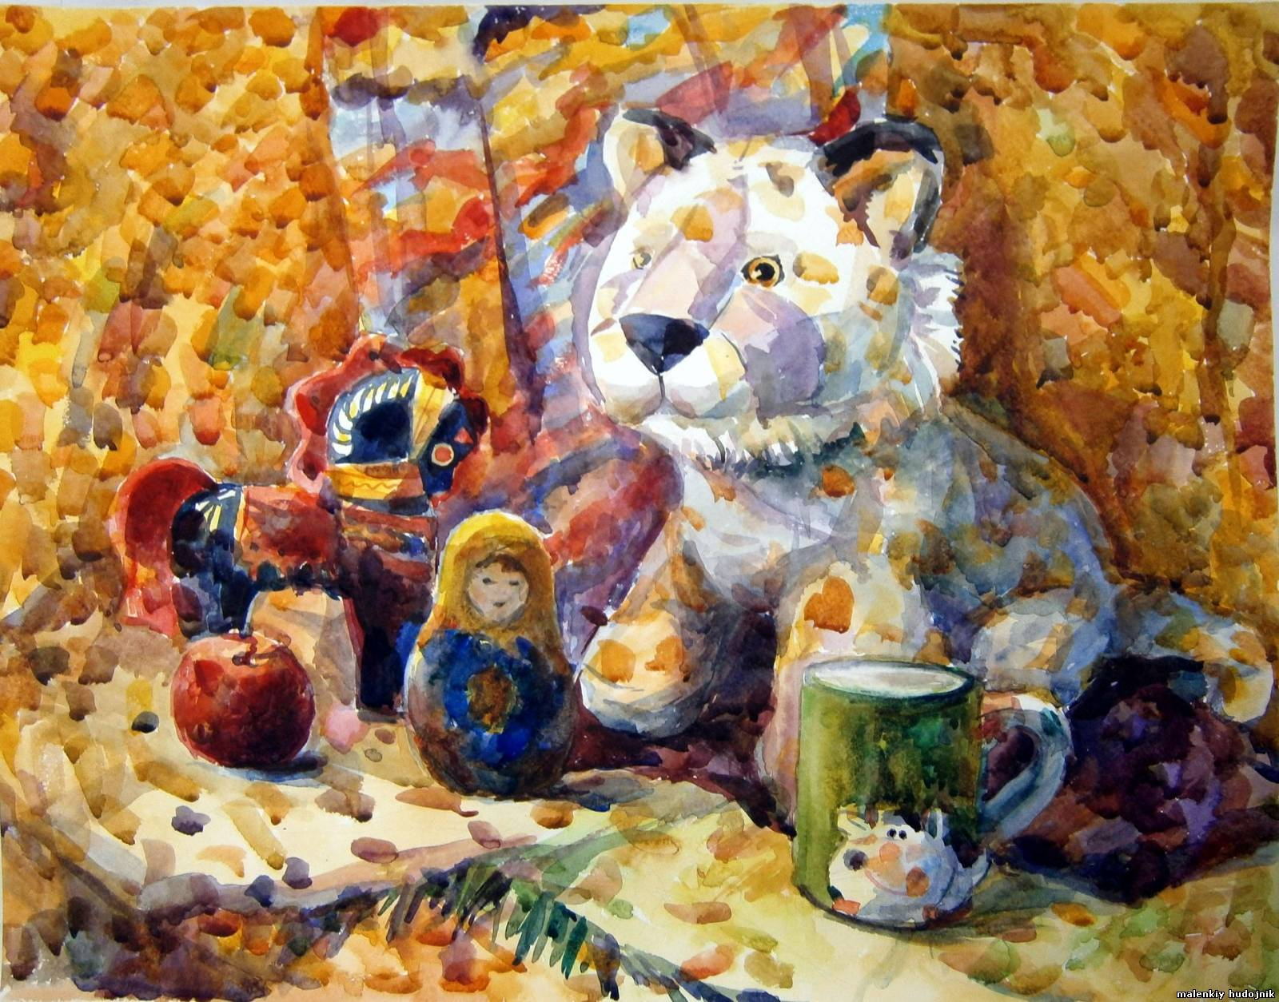
Натюрморт «Игрушки».

Slide 40
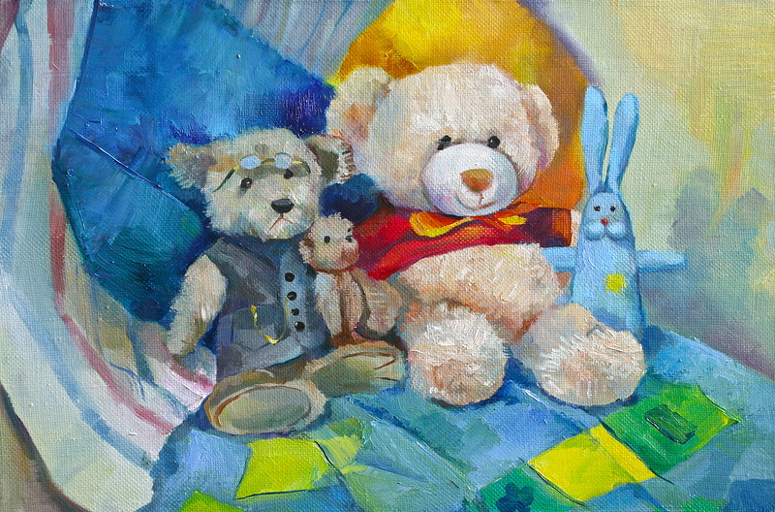
Любовь Иванова. Натюрморт с игрушками.

Slide 41
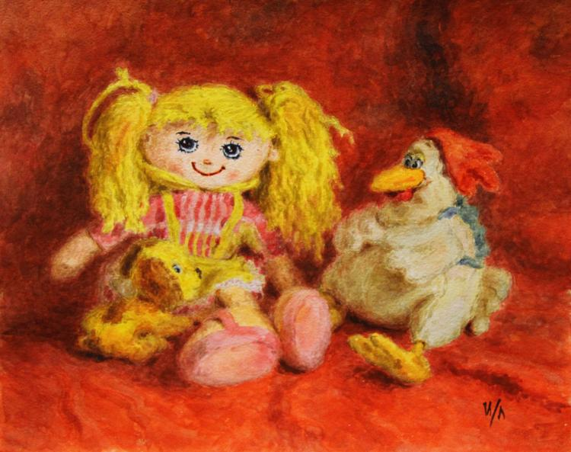
Ирина Ломанова. Кукла Лиза и друзья.

Slide 42
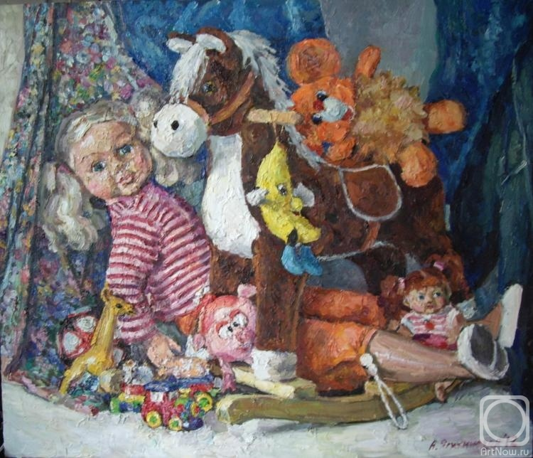
Анна Ягужинская. «Игрушки для дочки».

